Slide 1

神经网络学习进度
汇报人：宋甲一
时间：2025年1月20日

Slide 2
了解一些理论知识：
输入层
隐层
偏置参数
参数不是越多越好
小数据集才能在笔记本上跑起来
要防止数据过拟合

Slide 3
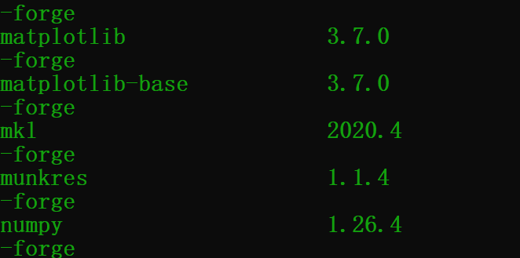
搭建了基本的环境
Pyhton 3.10
Numpy 1.26
Pandas 2.0
Matplotlib 3.7
Scikit-learn 0.20
Graphviz 0.8.4
Scipy 1.1.0

Slide 4
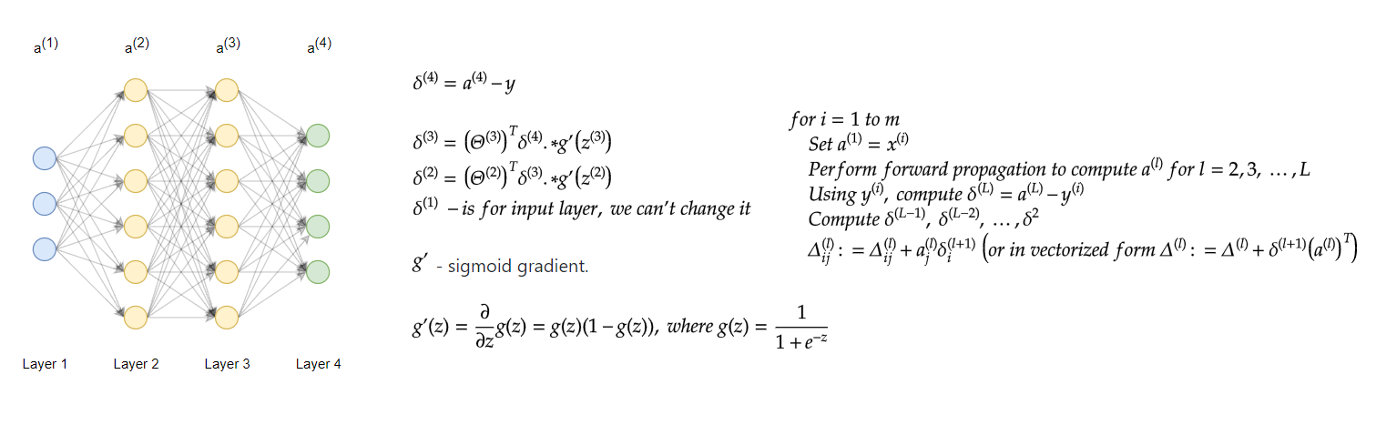
完成了手写数字识别的demo
主要公式如下

Slide 5
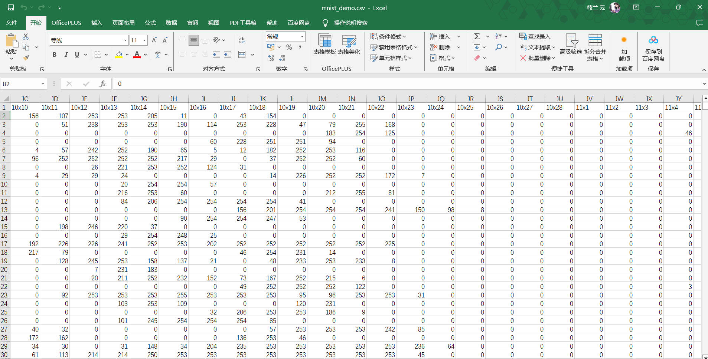
使用的数据集为785*100000的csv文件，每个手写数字用784个像素点表示
所用数据集

Slide 6
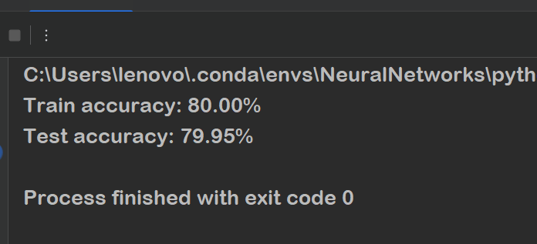
一共有两个隐层，最后一层得到的是每个图片对应
十个字数字的概率，概率最大的那个做为预测结果。
大致流程如下
准确率展示
生成初权重矩阵
更新权重矩阵
循环执行
梯度下降
用权重矩阵预测

Slide 7
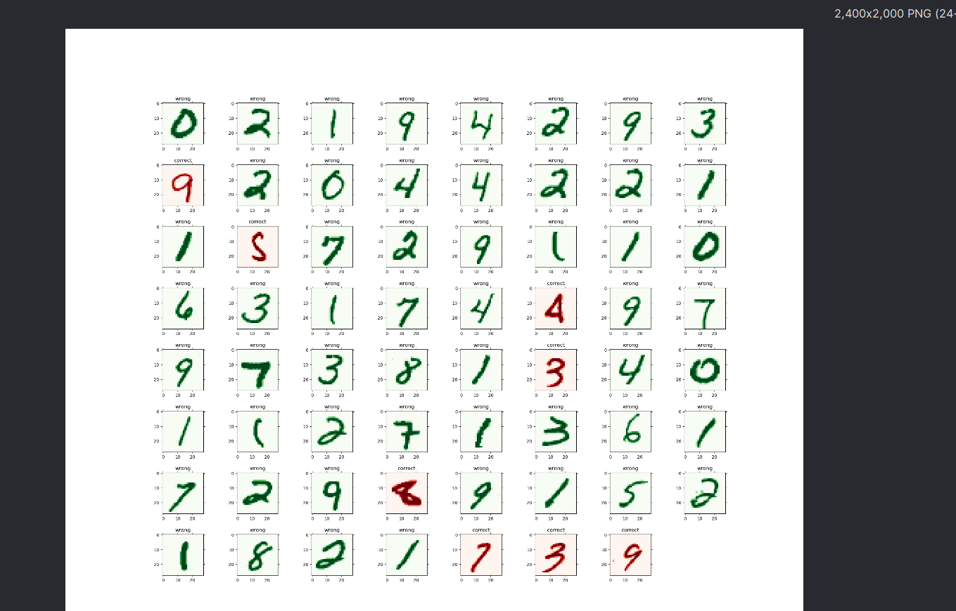
结果可视化展示

Slide 13

谢谢观看！
谢谢观看！

